Slide 1
Exploratory Data Analysis
(Dataverkenning)
W…H….Y

Slide 2
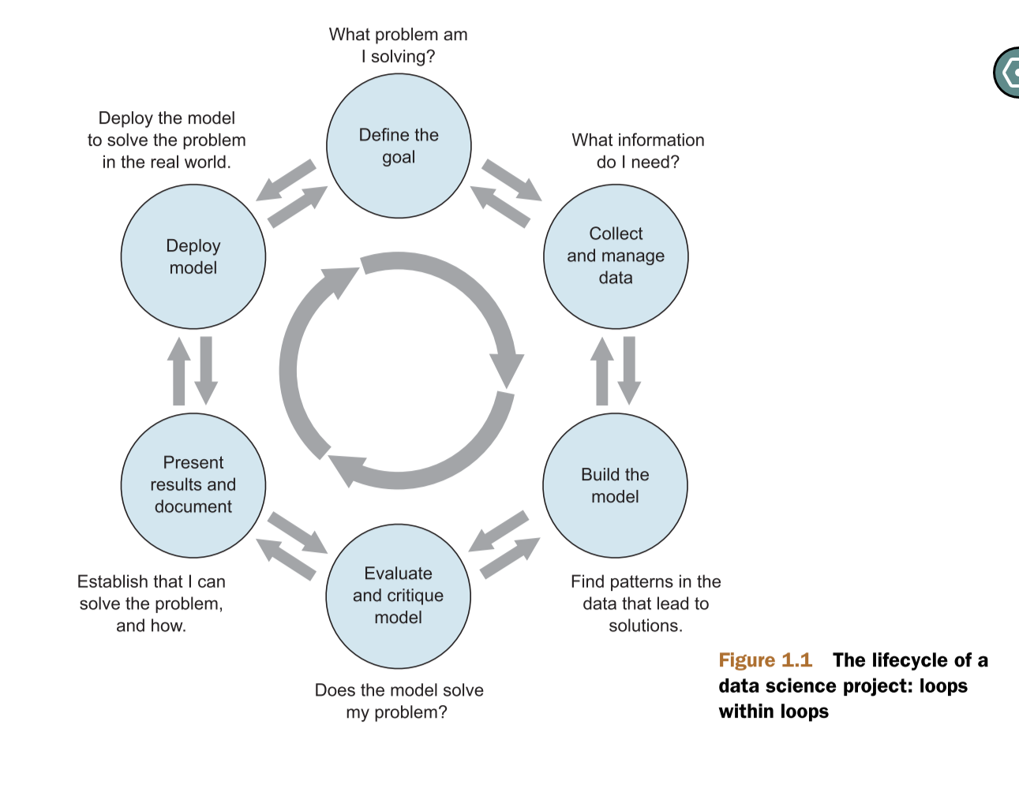
Feitelijk zijn we in een soort tussenfase beland waar we wel data hebben maar nog geen inzicht of de data goed genoeg is

Slide 3
Information overload
Mensen zijn notoir slecht in het beoordelen van zeer kleine of zeer grote getallen.
Gebruik de visuele verwerkingskracht van onze hersenen -> visuele informatie stroomt moeiteloos binnen.
Kenniscompressie -> enorme hoeveelheid informatie effectief samenvatten
3

Slide 4
Hoe doe je EDA?
  Een beschrijving van de dataset krijgen (describe/info)
  Univariate analyse
    Beschrijvende statistieken zoals aantal, unieke telling, ontbrekende waarden, uitschieters,
    Categorische variabelen onderzoeken (tellingen)
    Numerieke variabelen onderzoeken (verdelingen)
  Bivariate/multivariate analyse
    Relaties tussen reeksen variabelen onderzoeken
    Experimenteren met interactieve visualisaties
4

Slide 5
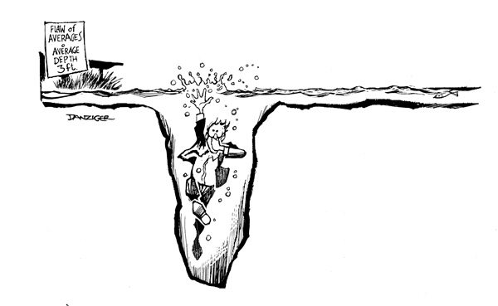
Beschrijvende Statistieken
Je kan een aantal samenvattende getallen bepalen voor iedere variabele:
  Som, minimum, maximum, aantal unieke waardes, gemiddelde, aantal, standaard deviatie....

Slide 6
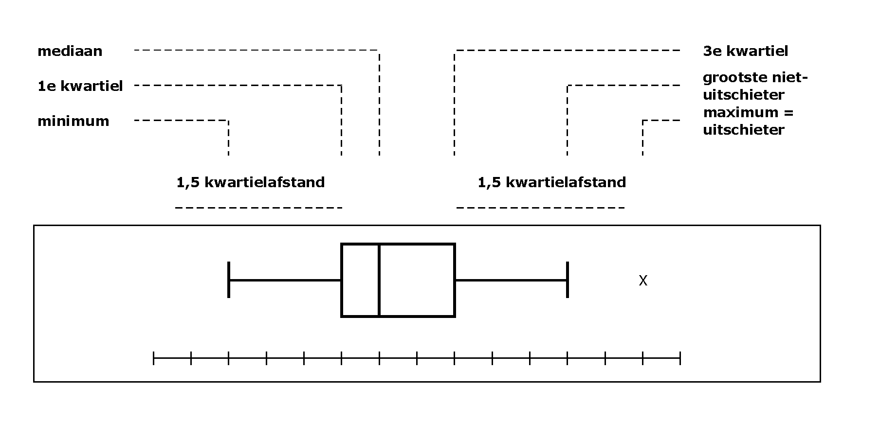
Verdelingen: Box Plot

Slide 7
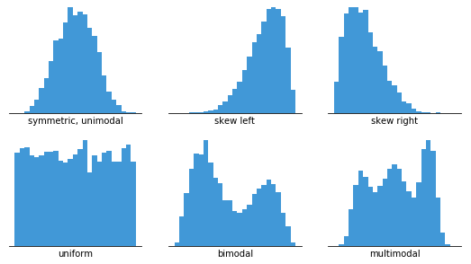
Verdelingen: histogram

Slide 8
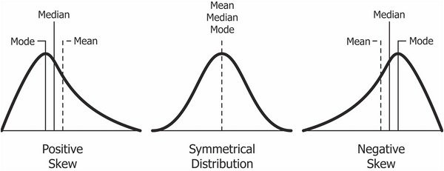
We kijken naar central tendencies per variabele
Mean: Het gemiddelde is gelijk aan de som van alle waarden in de dataset gedeeld door het aantal waarden in de dataset. Dit wordt ook wel het rekenkundig gemiddelde genoemd. Andere middelen, zoals het geometrische gemiddelde en het harmonische gemiddelde, zijn soms ook nuttig.
Median: Mediaan is de middelste score voor een reeks gegevens die in volgorde van grootte zijn gerangschikt. Gegeven een geordende lijst met studentencijfers:
[14 35 45 55 55 56 58 65 87 89 92], is de mediaan bijvoorbeeld 56 omdat dit het middelste cijfer is, aangezien er 5 items ervoor staan ​​en 5 items erna.
Mode: Modus is de meest voorkomende score in onze dataset. Voor de bovenstaande dataset van studentencijfers is de modus 55 omdat 55 het maximale aantal keren wordt herhaald.
Devopedia. 2020. "Exploratory Data Analysis." Version 29, December 7. Accessed 2021-02-08. https://devopedia.org/exploratory-data-analysis

Slide 9
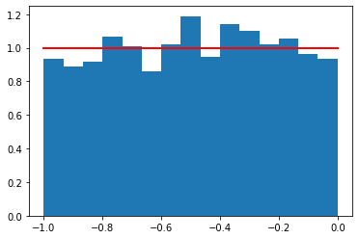
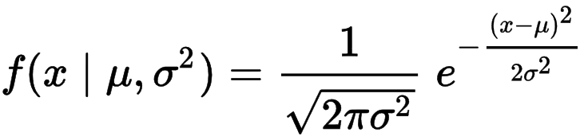
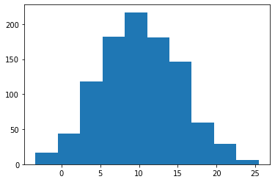
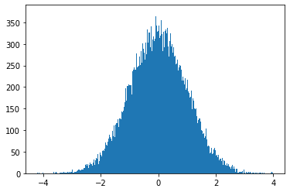
Nog meer verdelingen
s = np.random.uniform(-1, 0, 1000)
plt.hist(s)
plt.show()
# maak een vector van uniforme verdeling en plot deze
s = np.random.normal(10,5,1000)
Notes:
9

Slide 10
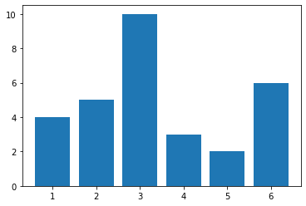
np.random.choice(6, 30)
https://docs.scipy.org/doc/numpy-1.10.4/reference/generated/numpy.random.choice.html
Notes:
10

Slide 11
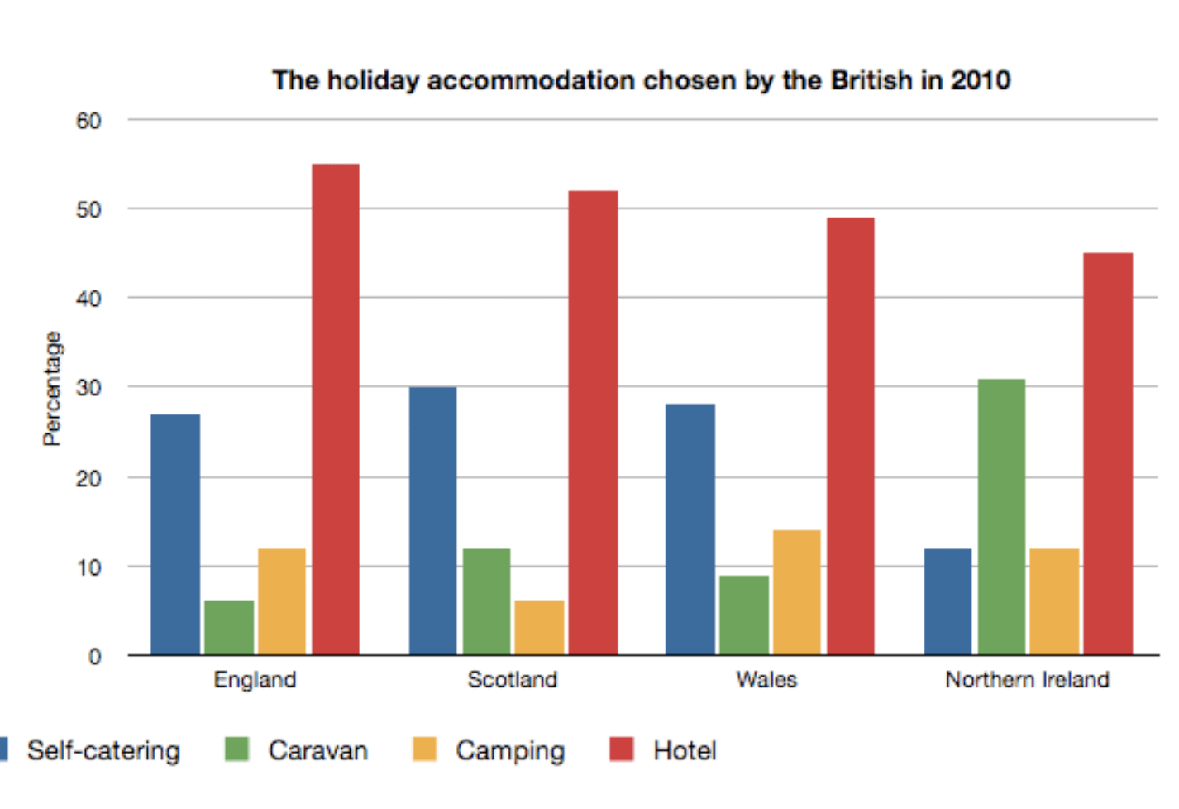
Bar Chart

Slide 12
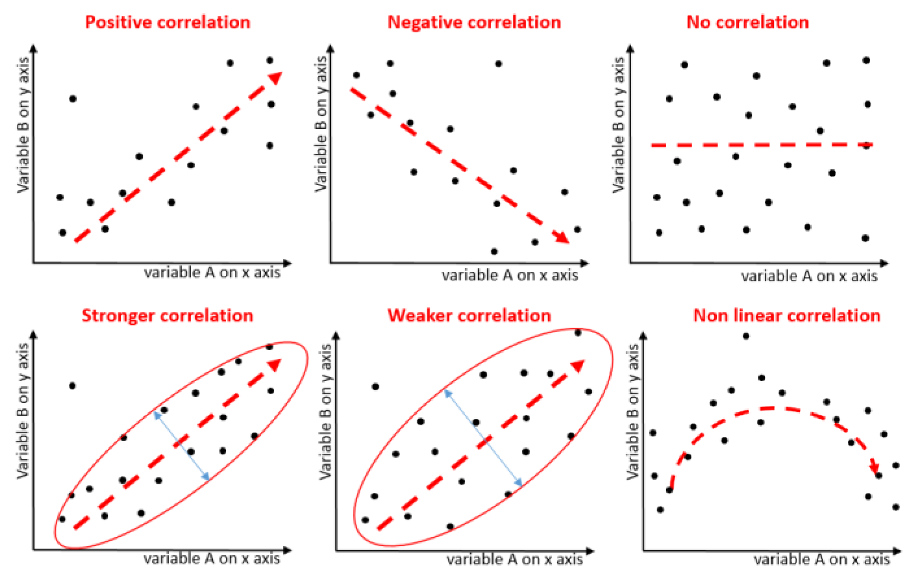
12

Slide 13
Data Manipulatie

Slide 14

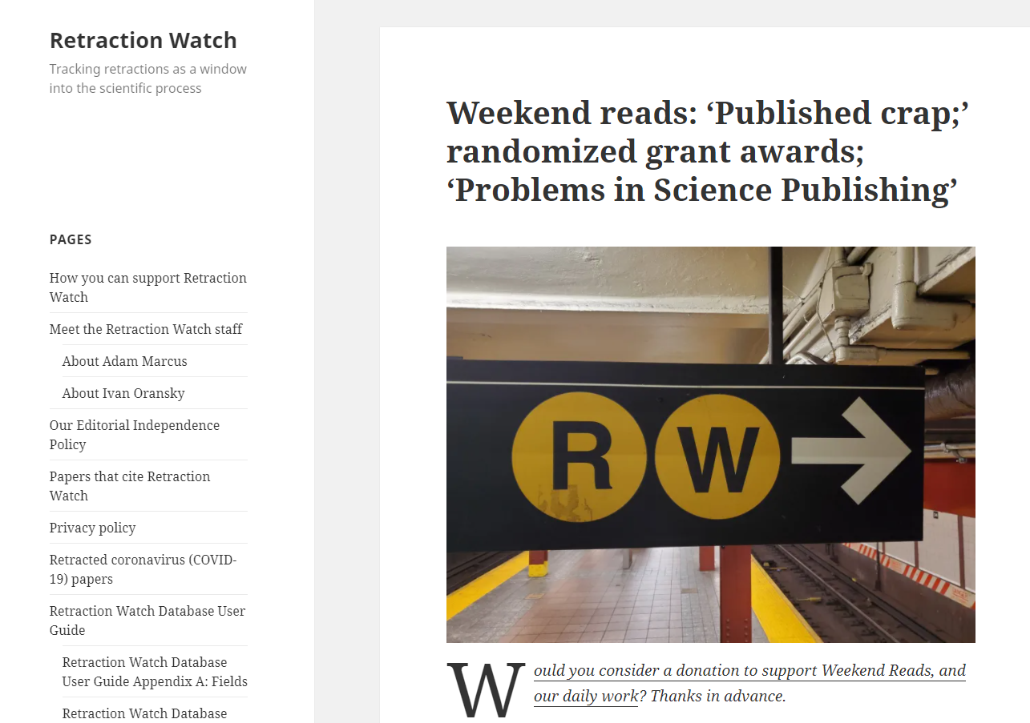
Data manipulatie is niet:

Slide 15
Data manipulatie betekent het organiseren of ordenen van het soort gestructureerde gegevens dat door computerprogramma's wordt gelezen, zodat ze gemakkelijker te interpreteren zijn. Het effectief uitvoeren van dit proces kan de kwaliteit van uw gegevens en analyse verbeteren.

Slide 16
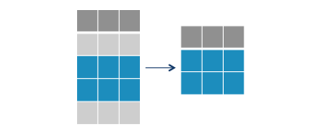
Data Filteren
Rijen selecteren op naam/positie
Kolommen selecteren
Dataframe filteren op inhoud (bijv missing values of specifieke subset)

Slide 17
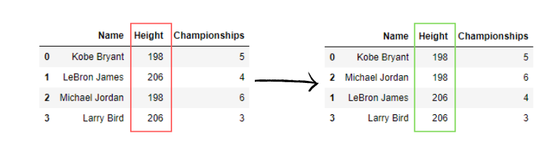
Data Sorteren

Slide 18
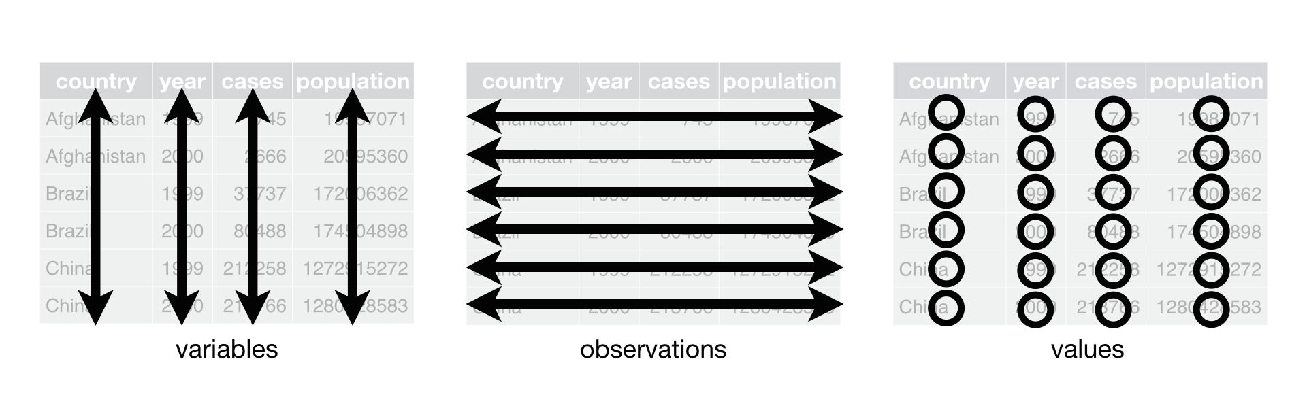
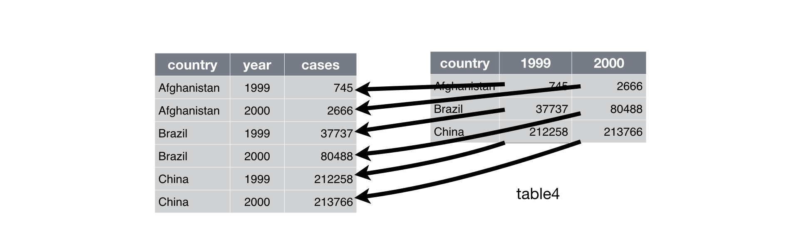
Long en wide format

Slide 19
Nieuwe Variabelen Aanmaken
Soms wil je nieuwe kolommen toevoegen met een zelfontworpen variabele (calculated columns)
  Percentage van totaal
  Telling van aantal metingen binnen een groep
  Afgeleide van een datetime
  Berekening van een nieuwe variabele uit bestaande informatie

Slide 20
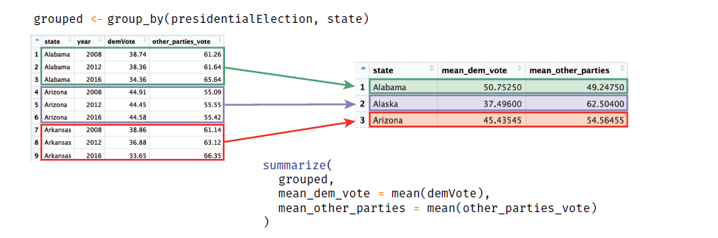
Group_by functie

Slide 21
Opdracht: wat kan je allemaal ontdekken aan de gapminder dataset?
pip install gapminder
from gapminder import gapminder
gapminder
Vraag 1: welke exploratieve inzichten heb je gevonden (plak getallen, plaatjes etc in het gedeelde document)
Vraag 2: welke inzichten zou je willen krijgen maar lukt het niet om in python voor elkaar te krijgen? Schrijf ze op in het document.

Slide 22
Wat je bot tot nu toe kon: alleen de openingshand
In week 3 rekent je bot met twee kaarten en verder niets.
  schat_winkans(["A", "K"], tegenstanders=5) → één getal, vóór de flop
  Dat getal verandert de hele hand niet meer — ook niet als er drie schoppen vallen
Waarom dat kon: winkansen preflop veranderen nooit.
  169 mogelijke starthanden, dus je rekent ze één keer uit en plakt de tabel in je bot
  Precies waar een dictionary voor bedoeld is: sleutel → waarde
Wat je bot dus niet weet:
  of het bord bij zijn kaarten past, of iemand anders aan een flush werkt
22

Slide 23
Vanaf week 5: per straat opnieuw rekenen
Je bot krijgt het bord erbij, en zijn eigen kaarten mét kleur.
  schat_winkans(hand_met_kleur, bord=bord, tegenstanders=3)
  De ontbrekende kaarten worden om jouw bord heen gedeeld — geen willekeurig bord meer
Kleur is hier niet optioneel. Zelfde rangen, bord met drie schoppen:
  S7 S8, allebei schoppen: 36,6% op de flop — en 94,1% op de river, met de flush
  H7 C8, gemengde kleuren: 8,0% op de flop — en 0,0% op de river
En een opzoektabel werkt hier niet meer.
  Binnen de categorie "één paar" op de flop loopt de echte winkans van 8,5% tot 75,5%
  Een tabelwaarde van gemiddeld 33,8% zit dan in beide richtingen ver mis
23

Slide 24
Wat moest, en wat mocht — week 3
VERPLICHT — zonder dit wordt je inzending afgekeurd
  kies_actie(hand, stack) — die twee namen, exact zo gespeld
  je bot geeft één string terug: fold, call, raise, all_in of grote_raise
OPTIONEEL — je krijgt ze alleen als je ze zelf opschrijft
  ronde · pot · inzet_om_te_callen · tegenstander_acties_deze_hand
  De engine kijkt naar je parameternamen. Verkeerd gespeld = je krijgt hem niet.
Twee dingen die pas aangaan mét stack:
  all_in en grote_raise mogen dan pas — zonder te weten hoeveel je hebt kun je dat niet afwegen
  en de cap van twee raises per straat gaat gelden
24

Slide 25
De bot die niet nadenkt werd eerste
Toernooi week 3, 27 bots. De uitslag bovenaan:
  1. Testbot_CalltAlles — 1748 chips, foldt 0,0%
  2. een van jullie — 1738 chips, foldt 82,5%
  3. een van jullie — 1256 chips, foldt 58,7%
Die eerste is één regel: geef altijd "call" terug, wat je ook hebt.
  Geen winkans, geen pot odds, kijkt niet eens naar zijn kaarten
  De klas foldde 92,2% van alle beslissingen; negen bots foldden 99% of meer
  Correlatie tussen fold% en eindstand: -0,69 — meer folden is minder eindigen
Waarom verliest een bot mét regels van een bot zonder regels?
25

